Slide 1
第 25 話 「利用規約」 「個人情報取扱許諾」 「アクセス権の許可」 を確認しよう
情報モラル教育

Slide 2
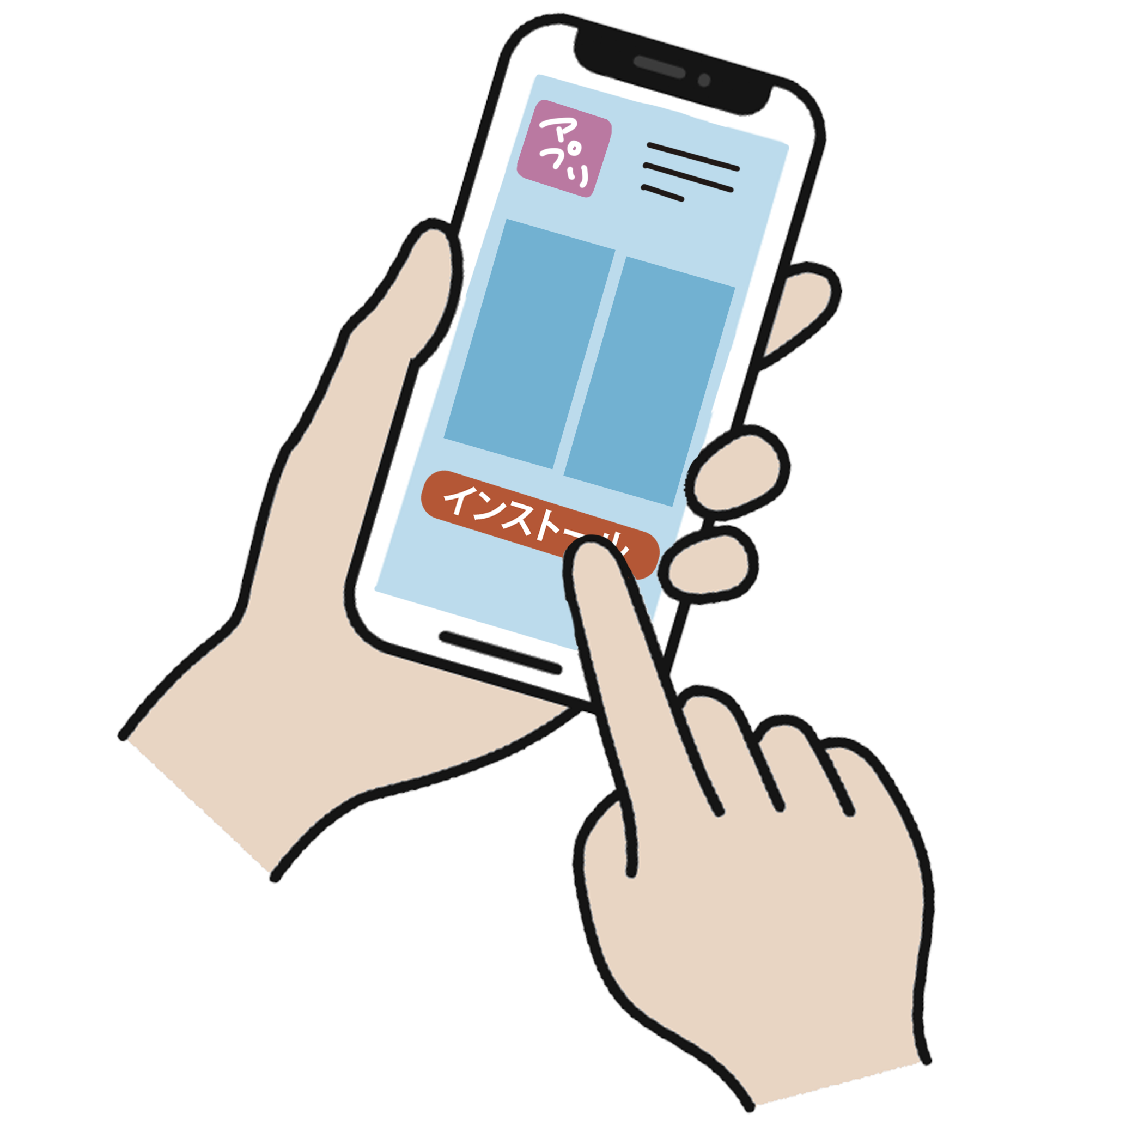
25.「利用規約」「個人情報取扱許諾」 「アクセス権の許可」を確認しよう
眉山さんは、動画を見るのに便利なアプリをみつけ
さっそくインストールすることにしました。
このアプリ
便利そう！
インストール
しちゃぉ♥

Slide 3
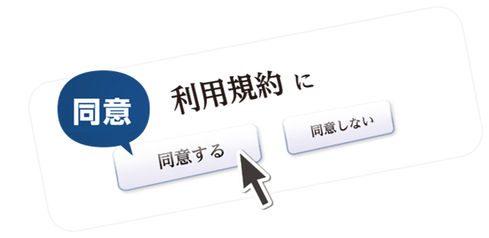
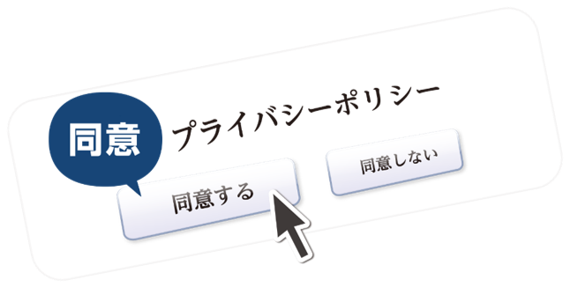
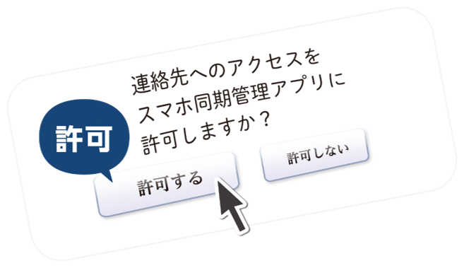
25.「利用規約」「個人情報取扱許諾」 「アクセス権の許可」を確認しよう
サービスを利用するには「利用規約」や「個人情報取扱許諾」への同意が必要ですが、長くて難しい文章を読む気にはなれず、次々に「同意」…。
読むのめんどうだな～
ぜんぶ「同意」で
いいよね！

Slide 4
25.「利用規約」「個人情報取扱許諾」 「アクセス権の許可」を確認しよう
ありがちな光景ですが、実は
たくさんの危険がひそんでいます。
どこに、どんな危険があるのか
考えてみましょう。

Slide 5
25.「利用規約」「個人情報取扱許諾」 「アクセス権の許可」を確認しよう
「利用規約」は読まなくても大丈夫？
「利用規約」に同意すると、
サービス提供者と利用者の間に「契約」が成立。
利用者が「利用規約」を読んでいなかったとしても、
「利用規約」の内容が適用されることになります。
「利用規約」を読まなかったことで、
うっかり不利益をこうむることもある、ということを
きちんと理解しておきましょう。
少なくとも
●代金とサービスの内容
●解約手続き
は、読むようにしましょう。
Notes:
【参考資料】
・公正取引委員会「デジタル広告分野の取引実態に関する最終報告書（概要）」
https://www.kantei.go.jp/jp/singi/digitalmarket/kyosokaigi/dai5/sankou2-2.pdf

Slide 6
25.「利用規約」「個人情報取扱許諾」 「アクセス権の許可」を確認しよう
「個人情報取扱許諾」は読まなくても大丈夫？
無料のアプリやサービスの中には悪質なものも
存在しています。氏名や住所、年齢、性別、
メールアドレスなどが無断で二次使用されたり、
業者に売られたりするリスクがあります。
少なくとも、次の点は確認しましょう！
１．「個人情報」の利用目的が示されているか？
２．「個人情報」を第三者に提供することが予定されている場合、その目的と提供する「個人情報」の項目をチェック！
３．「個人情報」の開示・訂正・削除・利用停止などの
問い合わせ窓口が示されているか？
Notes:
【参考資料】
https://privacymark.jp/
プライバシーマーク制度（プライバシーマーク推進センター）03-5860-7563（一般財団法人日本情報経済社会推進協会）

Slide 7
25.「利用規約」「個人情報取扱許諾」 「アクセス権の許可」を確認しよう
「アクセス権の許可」は許可しても大丈夫？
「アクセス権の許可」とは、
アプリやインターネットサービスの提供者が、
利用者の端末（スマホやパソコンなど）にあるIDや連絡先、
位置情報、電話、画像などの情報に、
自由にアクセスできることを
許可することを意味します。
位置情報がもれると
ストーカー被害の
リスクにもつながるから
気を付けないとね！
ダウンロード時に表示される
「このアプリにアクセス許可するもの」の内容を確認し、
アプリに不要な情報へのアクセス許可を求めるなど
不安がある場合はダウンロードを中止するのが賢明です。
Notes:
【参考資料】
総務省「インターネットトラブル事例2021版」－13／アクセス許可
「インターネットの安全安心ハンドブック」-113／第5章／位置情報

Slide 8
25.「利用規約」「個人情報取扱許諾」 「アクセス権の許可」を確認しよう
インターネットサービスの利用において、
「同意」や「許可」をすれば「契約」が成立します。
どんな契約なのか確認してから利用しましょう。
ときには「利用しない」という判断も必要です。
ポイントをおさえて
大事なところは
チェックしておこう

